Slide 1
דגשים פרקטיים מתוך נוהל מתן דם ביחס לנטילת דגימות לסוג וסקר, אימות נתונים ומתן מוצרי דם
חאזם עטאללה
המטולוגיה ובנק הדם

Slide 2
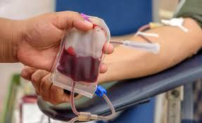
רקע
עירוי דם למטופל הינה פעולה המחייבת זהירות והקפדה בכל שלביה. מתן דם עלול להיות מסוכן אם אינו נעשה כראוי ויכול לגרום לסיבוכים ואף למוות .
מטרות
קביעת הנחיות ברורות ואחידות למתן דם ומוצריו.
תהליך לקיחת דם לסוג וסקר

Slide 3
הגדרות:
  זיהוי: תהליך זיהוי מטופלים על פי נוהל מוסדי זיהוי מטופל.
  זיהוי כפול: זיהוי הנעשה על ידי שני אנשים, הראשון מטפל מורשה והשני איש צוות.
  מטפל מורשה":
    רופא או סטאז’ר ברפואה, אח/אחות (קורס על בסיסי,מיון,טיפול נמרץ,חדר לידה) שעבר הדרכה ובחינה בלומדת הדם, קיבל אישור על כך והרשאה ללקיחת דגימת דם לקביעת סוג דם לצורך הכנת דם ומתן מרכיבי דם.
    את האישור יש לחדש אחת לשנתיים.
    איש צוות- מזהה שני – איש צוות רפואה (רופא או סטז'ר) או אחות מוסמכת שהוכשרה לביצוע הפעולה, בין אם עונים להגדרה מטפל ובין אם לא ובלבד שנבחנו בלומדת הדם

Slide 4
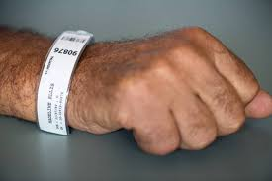
  זיהוי מטופל:
    מטופל המיועד לקבל דם או מוצריו חייב לשאת על גופו אצעדת זיהוי במידה ולא ניתן,
    תוצמד מדבקה על גופו של המטופל במקום הנראה לעין, עליה מופיעים פרטים מזהים של המטופל: שם פרטי, שם משפחה, מספר תעודת זהות, מחלקה, כמפורט בנוהל זיהוי מטופל.
    לפני כל אחד מהשלבים של עירוי הדם יש לבצע זיהוי של המטופל.
    זיהוי המטופל והתאמת מוצר הדם למטופל יעשה ליד מיטתו בלבד.

Slide 5
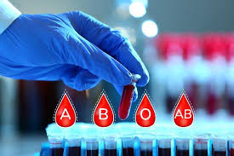
  שאיבה והעברת דגימת דם לקביעת סוג והצלבה
    שאיבת דם לסוג ו/או הצלבה תעשה אך ורק על ידי מטפל מורשה לאחר שבוצע זיהוי כפול (מטפל מורשה ואיש צוות)
    זיהוי המטופל יתבצע ליד מיטת המטופל בצמוד ללקיחת דגימת הדם.
    על שני המזהים לחתום בכתב ובחותמת על גבי טופס "הזמנת בדיקות" כאשר הם נמצאים על יד מיטת החולה.
    תפקידו של איש הצוות הנוסף ,לאמת זיהוי החולה בעת ביצוע שאיבת הדם ולחתום בחתימתו על ביצוע הפעולה, בטופס " הזמנת בדיקות" לצד חתימתו של המטפל שואב הדם . חתימתו מהווה הצהרה שבדק את זהות המטופל, והמבחנה החתומה והטפסים הממולאים שייכים למטופל שזיהה .
    על המבחנה תודבק מדבקה עם פרטים דמוגרפים של המטופל, חותמת וחתימה ידנית של מטפל מורשה.
    על טופס הבקשה תודבק מדבקה דמוגרפית נוספת, פרטי מטפל מורשה ופרטי איש צוות
    את המדבקות יש להדביק ליד מיטת המטופל בזמן לקיחת הדגימה בנוכחות המזהה לפני חתימה על טופס ההזמנה.
    לאחר לקיחת הדם על לוקח הדם והמזהה הנוסף לשוב ולוודא את ההתאמה של הפרטים על גבי
המדבקות המודבקות למבחנה לפרטים הנמצאים על גבי אצעדת הזיהוי.
כמו כן עליהם לוודא את הפרטים בעל פה מול החולה במידת האפשר .

Slide 6
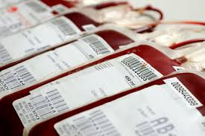
  הזמנת דם או מוצריו מבנק הדם :
    ההזמנה על פי הוראת רופא תעשה באמצעות טופס " הזמנת בדיקות "
    ההזמנה תכלול את הפרטים הבאים, וזאת לאחר שאומתו:
      זיהוי מלא של פרטי החולה: שם פרטי, שם משפחה שם האב, מספר תעודת זהות, מספר אשפוז, מין, גיל ושם המחלקה (מדבקת מחשב)
      מידע לגבי פרטים עירויי דם קודמים ותגובות לעירויי דם, במידה והיו.
      המוצר הדרוש, הכמות הנדרשת ,האם דרושה מנה מיוחדת: מסוננת ו/או מוקרנת.
  ביצוע עירוי דם ומוצריו :
    בקבלת המנה אחות מורשית תבצע בדיקת התאמה הכוללת:
      תקינות המנה ותוקפה
      רישום ב"טופס מלווה למתן דם ומוצריו" תאריך ושעת קבלת הדם/מוצריו למחלקה)
      וידוא קיום טופס המעיד על סוג דמו של המטופל
      וידוא קיום בדיקת סוג הדם וסקר הנוגדנים ואם נעשה טיפול למנה, השוואה בין המנה לבין דו"ח תוצאות מעבדה כדי לוודא שאין מניעה לתת את הדם.

Slide 7
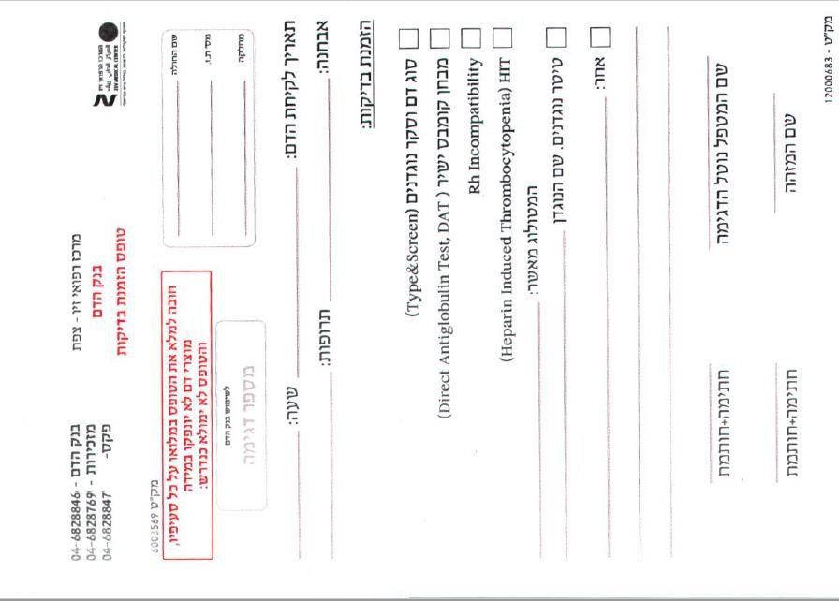
נספח מס' 1: טופס הזמנת בדיקות

Slide 8
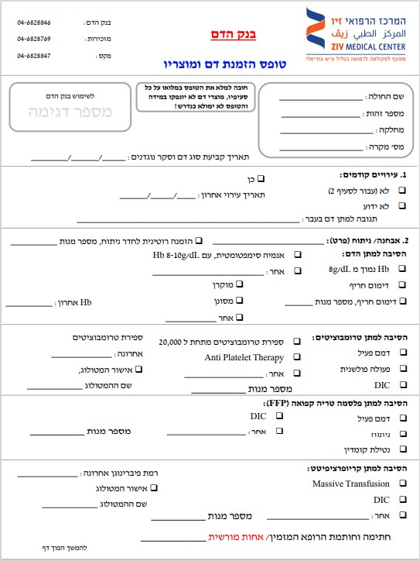
נספח מס' 2: טופס הזמנת דם ומוצריו

Slide 9
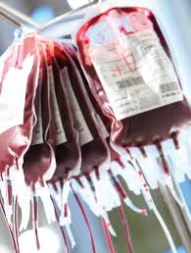
  ביצוע עירוי דם באופן דחוף
במצבים מיוחדים שבהם עיכוב במתן דם עלול לסכן את חיי החולה, ניתן לשנות את כללי העבודה הרגילים, ולתת דם ללא השלמת בדיקות סוג, סקר והצלבה.
מקבל עירוי דם ללא הצלבה שסוג דמו אינו ידוע חייב לקבל כדוריות אדומות דחוסות מסוג" O ".
במידת האפשר יש לתת Rh שלילי, תוך מתן עדיפות לנשים עד גיל 55 .
במצבים שבהם מספר מנות Rh שלילי מוגבל, ניתן לתת כדוריות דחוסות מסוג" Rh "O חיובי.
חולה הזקוק לפלסמה וסוג דמו אינו ידוע יקבל פלסמה AB.
מתן דם ללא ביצוע סוג ו/או סקר נוגדנים ו/או ללא הצלבה ,ייעשה רק לפי בקשה בכתב של רופא
בטופס ההזמנה ובחתימתו ,ניתן לשלוח טופס גם אחרי הניפוק

Slide 10
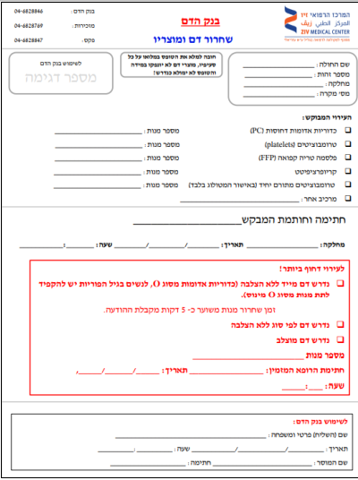

Slide 11
אחוז פסילות דגימות בבנק הדם
חציון 1 2024
הערת פסילה | מספר פסילות | אחוז מסך פסילות
חסרה חתימה של מזהה | 32 | 45.07%
חסרה חתימה על המבחנה | 19 | 26.76%
חסרה חתימה של רופא נוטל הדגימה | 11 | 15.49%
חסרים פרטים מזהים על טופס ההזמנה | 6 | 8.45%
פרטים על הטופס והמבחנה לא מתאימים | 2 | 2.82%
חסרים פרטים על המבחנה | 1 | 1.41%
סה"כ | 71

Slide 12
תודה

